Slide 2
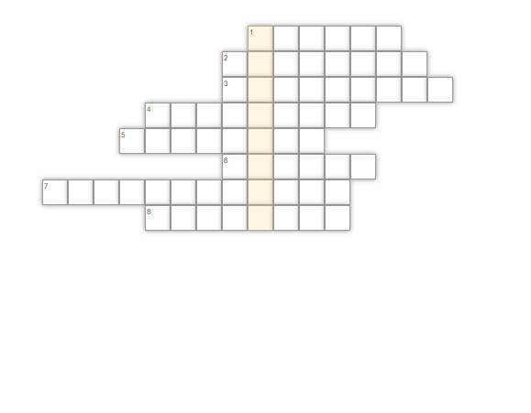
M E D Ú Z A
P O R I F E R A
P L O S K A V C E
K O R A L O V C E
K U T I K U L A
O S T I U M
S T R O B I L Á C I O U
C N I D A R I A
Pohyblivé štádium pŕhlivcov
Kmeň hubky po latinsky
Motolice patria medzi kmeň...
Koral červený patrí do triedy...
Na povrchu hlístovcov sa nachádza...
Vyvrhovací otvor hubiek
Medúzovce sa rozmnožujú...
Kmeň pŕhlivce po latinsky

Slide 3
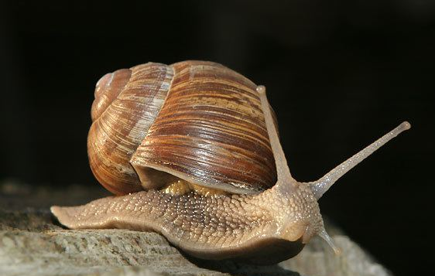
Mäkkýše (Mollusca)
Bc. Veronika Petrovová
Univerzita Pavla Jozefa Šafárika v Košiciach

Slide 4
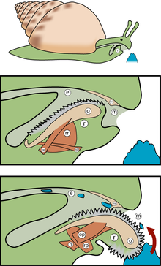
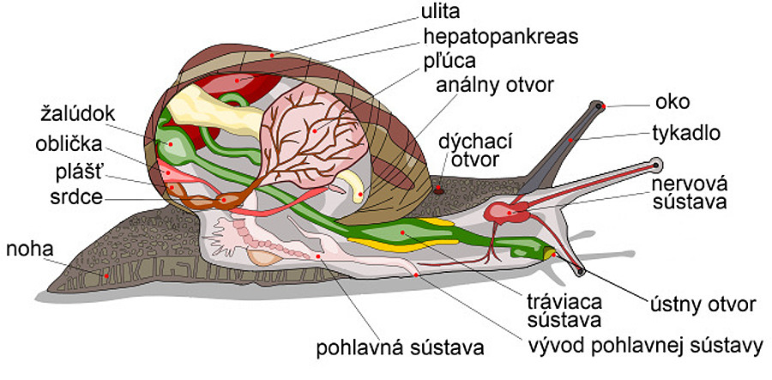
Stavba tela

Slide 5
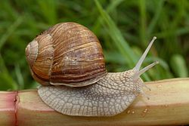
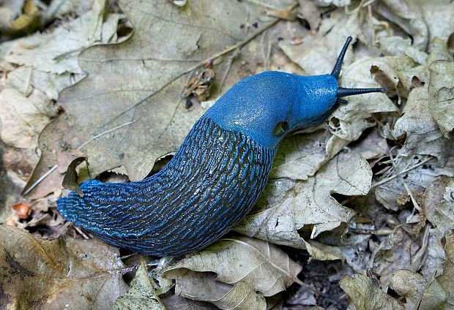
Trieda ULITNÍKY (GASTROPODA)
asymetricky stavané, so špirálovito zatočenou ulitou
môžu žiť aj v extrémnych podmienkach
zástupcovia: slimák záhradný, slizniak karpatský, kotúľka veľká

Slide 6
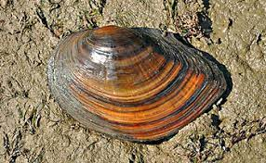
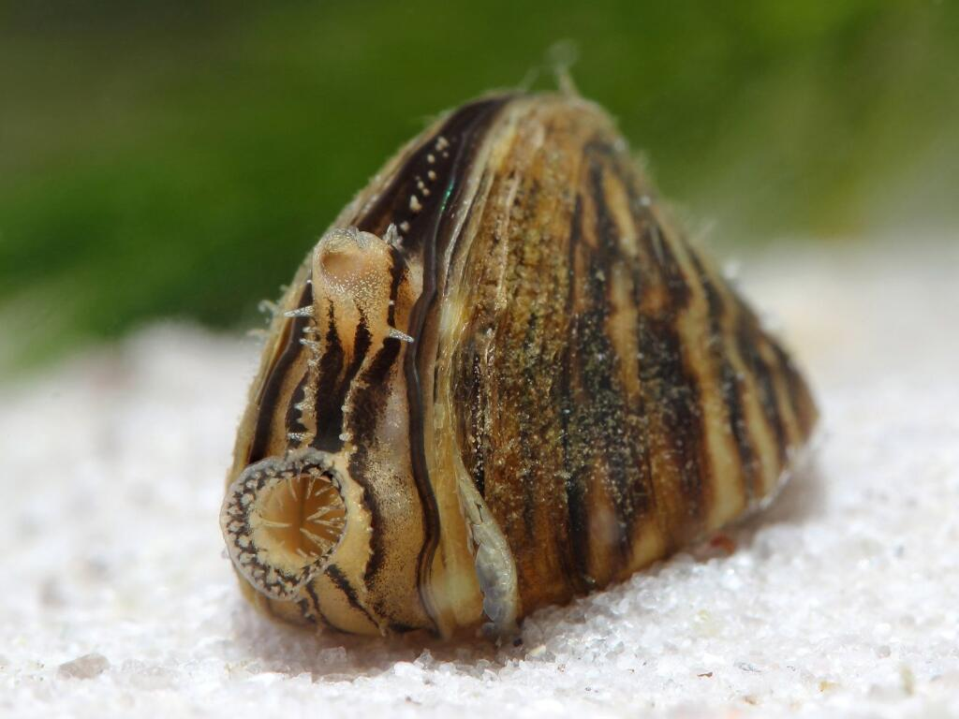
Trieda LASTURNÍKY (BIVALVIA)
ich schránka je zložená z 2 častí − z lastúr
zástupcovia: škľabka veľká, korýtko prirastené

Slide 7
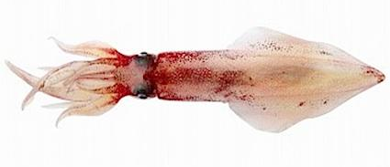
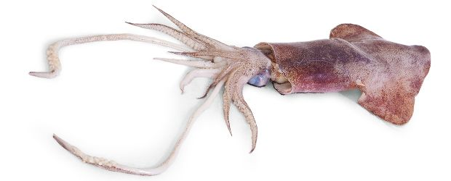
Trieda HLAVONOŽCE (CEPHALOPODA)
miesto schránky majú sépiovú kosť
majú atramentové žľazy, ktoré produkujú tmavú tekutinu na obranu pred dravcami
kalmáry sú najrýchlejšie mäkkýše − rýchlosť až 32 km/hod
zástupcovia: sépia obyčajná, kalmar obyčajný, chobotnice
Fig. VIII

